Slide 1
《铁路拆装式桁梁模拟拼装系统》
多媒体模拟拼装教学培训软件
太原铁路局武装战备处
上海大学计算机学院
中北大学计算机系
2006.9

Slide 2
《铁路拆装式桁梁模拟拼装系统》简 介
为了平时培训专业保障队伍和战时保障铁路运输的畅通，迫切需要：
安全、经济、高效、规范的拼装技术作业程序。
战备桁梁拼装教学模具。
相配套的多媒体模拟拼装教学培训软件。

Slide 3
《铁路拆装式桁梁模拟拼装系统》简 介
2003年7月，由国家交通战备办公室立项 ,由太原铁路局武装战备处、中北大学计算机系、北京铁路局武装战备处、太原铁路局原平工务段四家单位共同对《铁路拆装式桁梁模拟拼装系统》进行研究。

Slide 4
《铁路拆装式桁梁模拟拼装系统》简 介
本课题主要针对“拆装式桁梁”进行研究，并为研究“六五式军用桥墩”、“八三式军用桥墩”和“八七型应急抢修钢梁”做好先期技术储备。

Slide 5
《铁路拆装式桁梁模拟拼装系统》简 介
本课题主要针对“拆装式桁梁”进行研究，并为研究“六五式军用桥墩”、“八三式军用桥墩”和“八七型应急抢修钢梁”做好先期技术储备。
经过三年的研究，该项目现已研制成功。

Slide 6
本次讲座的内容
如何安装和使用多媒体模拟拼装教学培训软件。

Slide 7
多媒体模拟拼装教学培训软件
运行环境要求
计算机硬件需求：
处理器（CPU）：Intel® Pentium™, Intel® Xeon™, Intel® EM64T, AMD® Athlon™, 或者 AMD® Opteron™。
内存：最小配置512M，建议1024M或更高。

Slide 8
多媒体模拟拼装教学培训软件
运行环境要求
计算机软件需求：
操作系统：Microsoft Windows XP Professional，Microsoft Windows 2000 Professional。
支持软件：Solidworks 2005，Microsoft Word，Microsoft internet explore浏览器。

Slide 9
多媒体模拟拼装教学培训软件
运行环境要求
显卡需求 ：
建议配置显存容量大于等于128M、而且支持OpenGL的高性能显卡，并安装支持OpenGL的显卡驱动程序。
在附表一中列出了推荐的显卡 。

Slide 10
操作系统和Solidworks等
软件的安装
可参考相应软件的安装手册。

Slide 11
安装多媒体模拟拼装教学培训软件 （1）
获得多媒体模拟拼装教学培训软件的安装光盘。
光盘上仅仅有一个文件：
“铁路拆装式桁梁模拟拼装系统.exe”
运行该文件即可开始安装。

Slide 12
安装多媒体模拟拼装教学培训软件 （2）
确认以下软件已经正确安装 ：
  Microsoft Windows XP Professional操作系统，或者Microsoft Windows 2000 Professional操作系统
  Solidworks 2005
  Microsoft Word
  Microsoft internet explore浏览器

Slide 13
安装多媒体模拟拼装教学培训软件 （3）
把多媒体模拟拼装教学培训软件的安装光盘放入光驱。
启动Windows资源管理器。
双击光盘上的文件
“铁路拆装式桁梁模拟拼装系统.exe”
即可启动多媒体模拟拼装教学培训软件的安装。

Slide 14
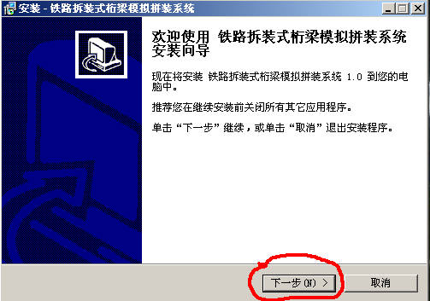
安装多媒体模拟拼装教学培训软件 （4）

Slide 15
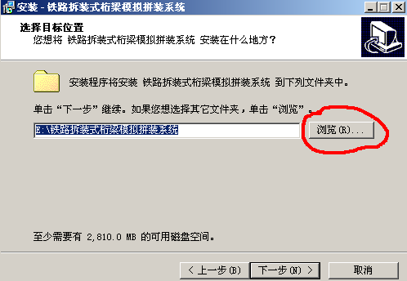
安装多媒体模拟拼装教学培训软件 （5）

Slide 16
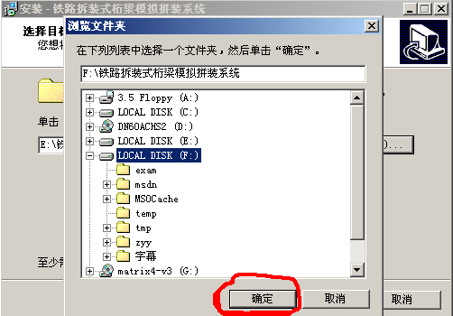
安装多媒体模拟拼装教学培训软件 （6）

Slide 17
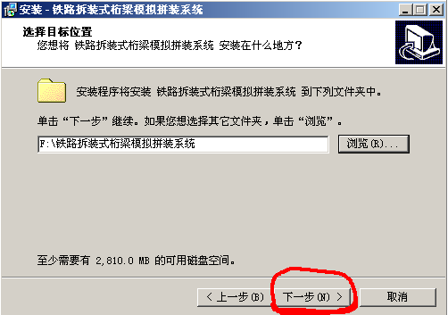
安装多媒体模拟拼装教学培训软件 （7）

Slide 18
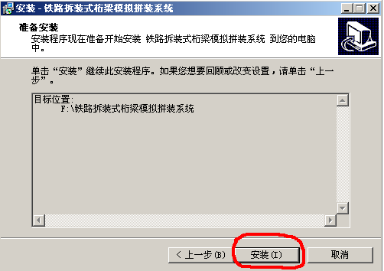
安装多媒体模拟拼装教学培训软件 （8）

Slide 19
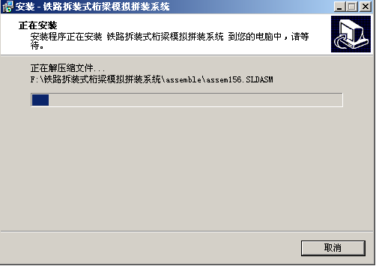
安装多媒体模拟拼装教学培训软件 （9）

Slide 20
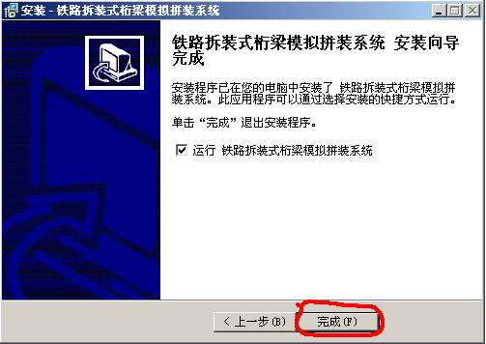
出现如下图所示的界面，点击“完成”

Slide 21
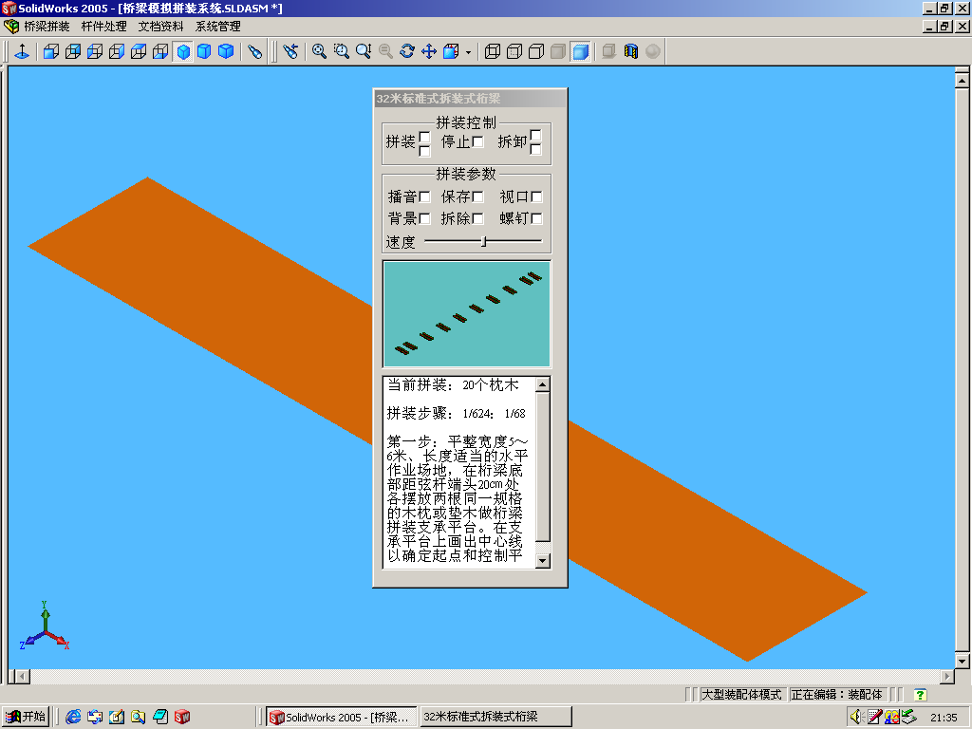
启动solidworks 2005，出现如下图所示的界面。可以使用“多媒体模拟拼装教学培训软件”了！！！

Slide 22
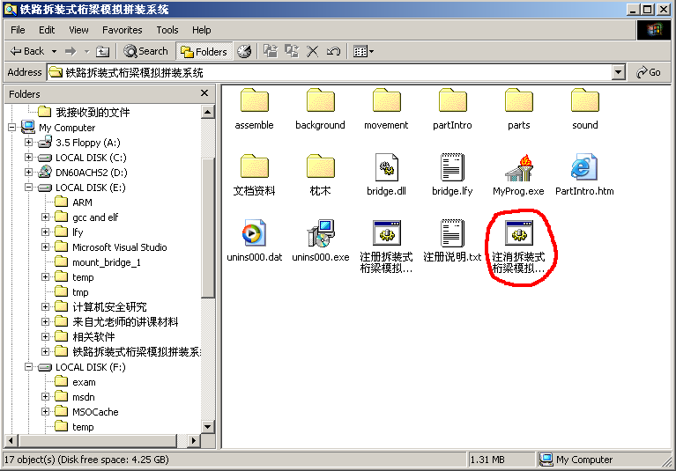
卸载多媒体模拟拼装教学培训软件 （1）

Slide 23
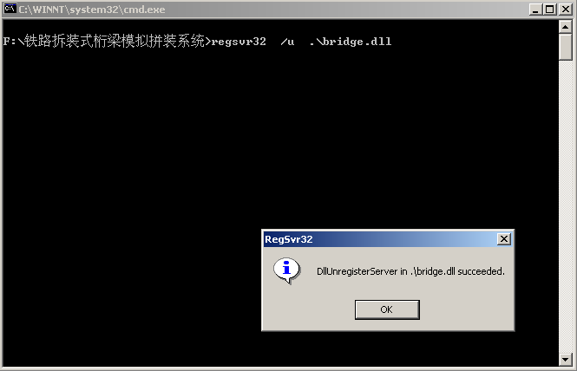
卸载多媒体模拟拼装教学培训软件 （2）

Slide 24
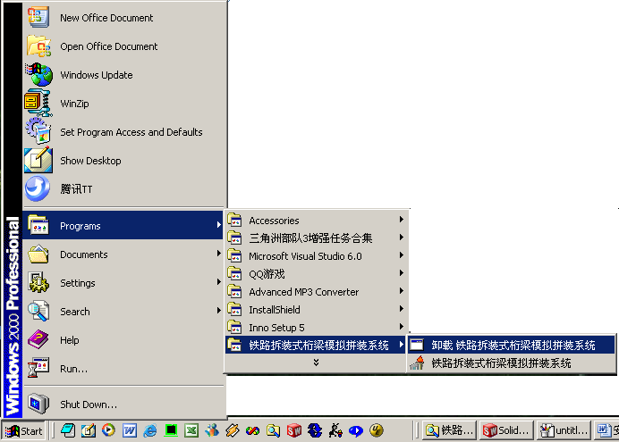
卸载多媒体模拟拼装教学培训软件 （3）

Slide 25
运行多媒体模拟拼装教学培训软件
启动运行solidworks 2005即可运行 多媒体模拟拼装教学培训软件。启动以后出现的界面如图所示。

Slide 26
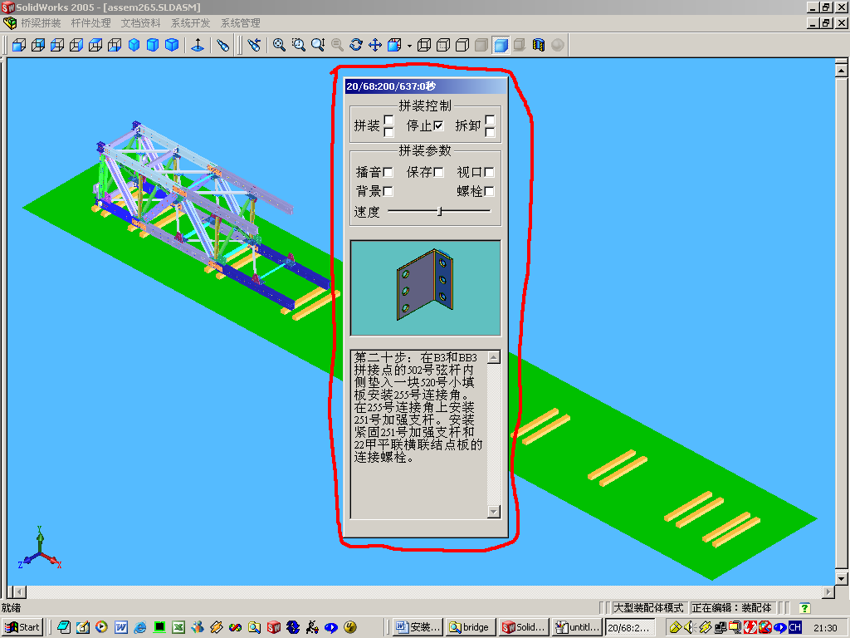
多媒体模拟拼装教学培训软件
对话框界面
启动 多媒体模拟拼装教学培训软件后，电脑屏幕上就出现一个用于控制拼装和设置拼装参数的对话框。通过“系统管理”菜单中的“隐藏控制窗口”，可以把该对话框隐藏起来，通过“系统管理”菜单中的“显示控制窗口”，可以把该对话框再次显示出来。

Slide 27
多媒体模拟拼装教学培训软件对话框界面
拼装控制
左边上下两个复选框用于向前拼装，上面的复选框向前拼装一小步，下面的复选框向前拼装一大步。
右边上下两个复选框用于向后拆卸，上面的复选框向后拆卸一小步，下面的复选框向后拆卸一大步。

Slide 28
多媒体模拟拼装教学培训软件对话框界面
拼装控制
中间的复选框用于停止拼装过程，用鼠标左键点击该复选框后，系统停止正在进行的拼装过程。

Slide 29
多媒体模拟拼装教学培训软件对话框界面
拼装参数
播音复选框用于控制在拼装过程中是否播放配音；
背景复选框用于控制在拼装过程中是否播放背景音乐；
保存复选框用于控制在拼装过程中是否保存当前拼装的结果；

Slide 30
多媒体模拟拼装教学培训软件对话框界面
拼装参数
视口复选框用于控制在拼装过程中是否切换视口，使用户能够清楚地看到当前正在拼装的杆件；
螺栓视口复选框用于控制在拼装过程中是否拼装螺栓和栓钉。
滑块用于控制拼装速度，位置越向右拼装速度越快，位置越向左拼装速度越慢。

Slide 31
多媒体模拟拼装教学培训软件对话框界面
拼装杆件图形框
在该图形框中显示当前正在拼装杆件的图形。

Slide 32
多媒体模拟拼装教学培训软件对话框界面
拼装信息文本框
在该文本框中显示当前正在拼装杆件的文字信息。

Slide 33
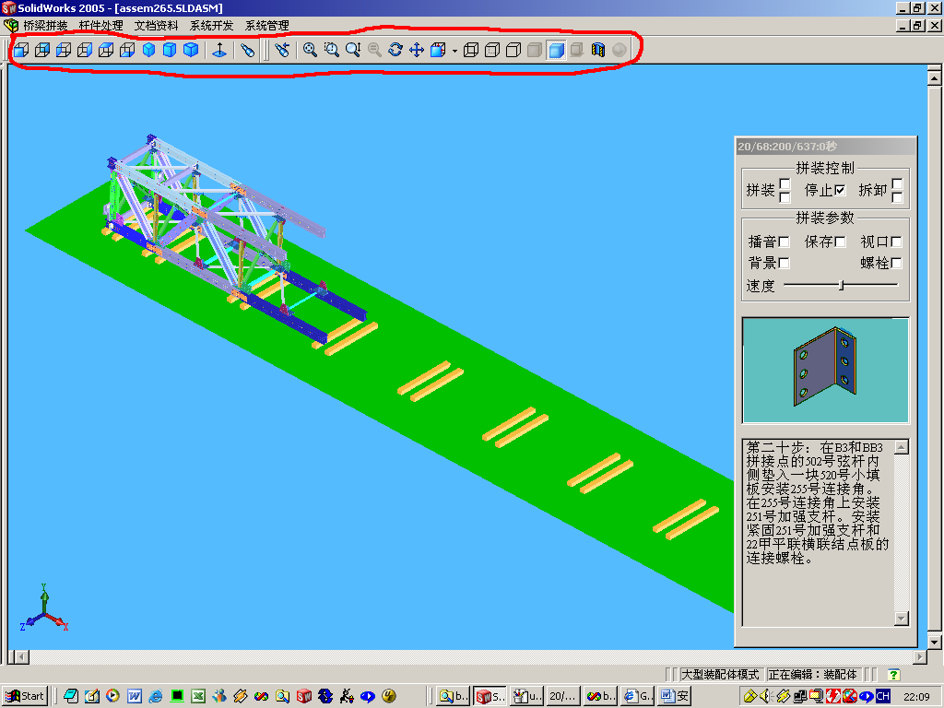
多媒体模拟拼装教学培训软件工具栏

Slide 34
多媒体模拟拼装教学培训软件工具栏
设置视角
即从哪个角度观察学习桥梁拼装。
分别包括前视、后视、左视、右视、上视、下视 ，对应从前面、后面、左面、右面、上面、下面等方向观察学习桥梁拼装；
还包括等轴测、上下二等轴测、左右二等轴测三个视角，这是三个立体感比较强的视角；

Slide 35
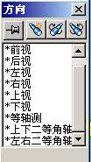
多媒体模拟拼装教学培训软件工具栏
设置视角

Slide 36
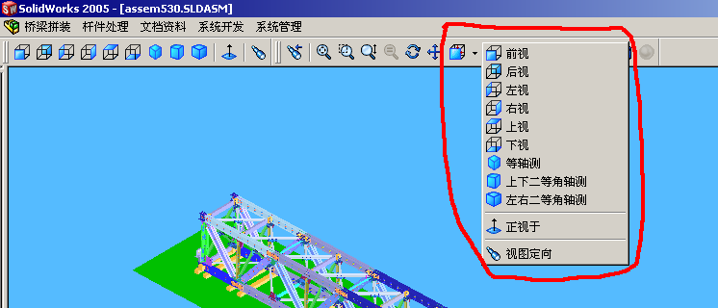
多媒体模拟拼装教学培训软件工具栏
设置视角

Slide 37
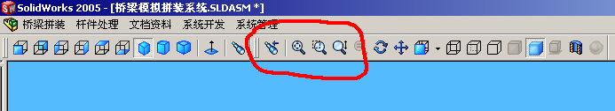
多媒体模拟拼装教学培训软件工具栏
设置视区

Slide 38
多媒体模拟拼装教学培训软件工具栏
设置视区—
把所有杆件显示在视区中。

Slide 39
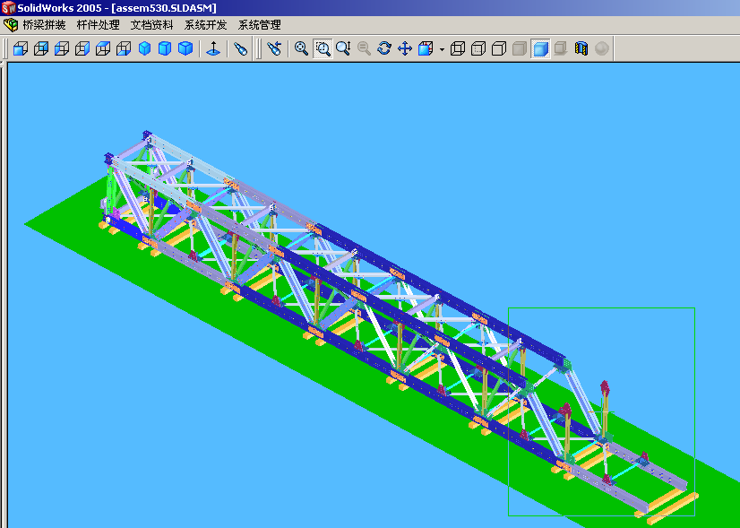
多媒体模拟拼装教学培训软件工具栏
设置视区—

Slide 40
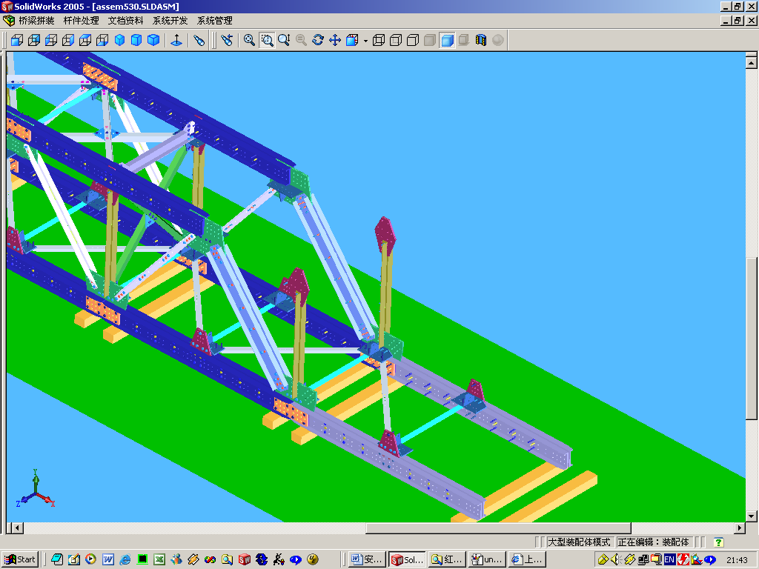
多媒体模拟拼装教学培训软件工具栏
设置视区—

Slide 41
多媒体模拟拼装教学培训软件工具栏
设置视区—
向上移动鼠标，则窗口中显示的内容将放大。
向下移动鼠标，则窗口中显示的内容将缩小。

Slide 42
多媒体模拟拼装教学培训软件工具栏
设置视区—
向上移动鼠标，则窗口中显示的内容将放大。
向下移动鼠标，则窗口中显示的内容将缩小。

Slide 43
多媒体模拟拼装教学培训软件工具栏
设置视区—
把鼠标移动到视区中某一点，一直按下鼠标左键不要释放。
拖动鼠标，则窗口中显示的内容将会跟着鼠标旋转。

Slide 44
多媒体模拟拼装教学培训软件工具栏
设置视区—
把鼠标移动到视区中某一点，一直按下鼠标左键不要释放。
拖动鼠标，则窗口中显示的内容将会跟着鼠标移动。

Slide 45
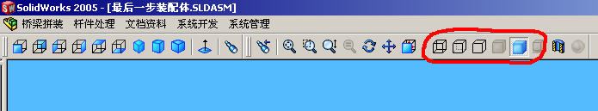
多媒体模拟拼装教学培训软件工具栏
设置显示方式
分别对应没有消除隐藏线的线框图、把隐藏线显示为虚线的线框图、消除隐藏线的线框图。
线框图很不直观，建议不要使用该项功能。

Slide 46
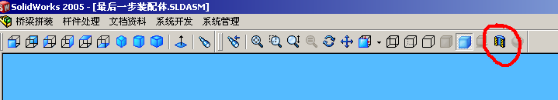
多媒体模拟拼装教学培训软件工具栏
剖分视图

Slide 47
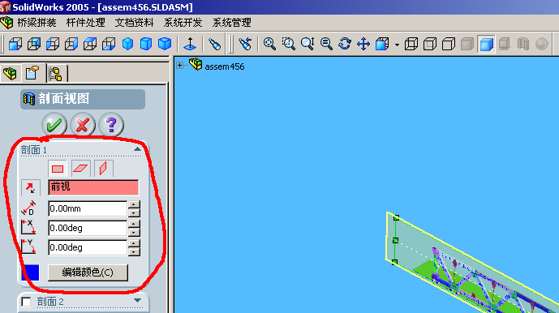
多媒体模拟拼装教学培训软件工具栏
剖分视图

Slide 48
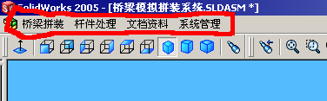
多媒体模拟拼装教学培训软件
菜单提供的功能
多媒体模拟拼装教学培训软件主菜单共有五项，分别是：桥梁拼装、杆件处理、文档资料、系统管理。

Slide 49
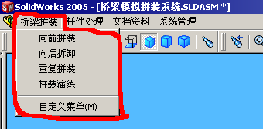
桥梁拼装菜单

Slide 50
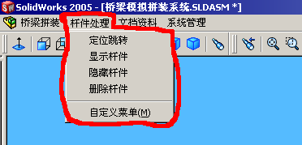
杆件处理菜单

Slide 51
文档资料菜单
  标准式拆装式桁梁简介
  标准式拆装式桁梁杆件说明
  拆装式桁梁安全事项
  拆装式桁梁的运输和吊装
  标准式拆装式桁梁杆件浏览
  拆装式桁梁拼装作业的基本要领和要求
  《拆装式桁梁拼装作业顺序》代号说明
  拆装式桁梁拼装作业顺序

Slide 52
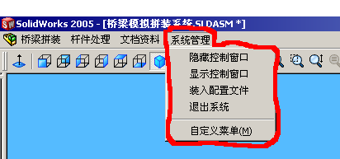
系统管理菜单

Slide 53
联系我们
通过下面的联系方式和我们取得联系：
        刘福岩
        上海市延长路149号
        上海大学计算机学院
        邮编：200072
        e-mail：lfy428@263.net

